Slide 1


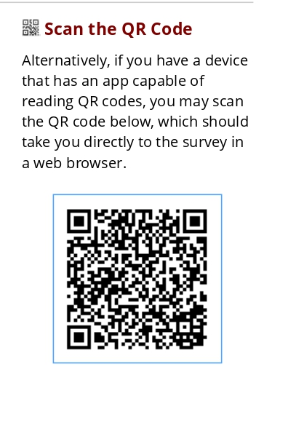
Έρευνα για φοιτητές: Η φωνή σου μετράει!!!
Ονομάζομαι Μαρία Ιωάννα Αργυροπούλου και είμαι μεταδιδακτορική ερευνήτρια του Παιδαγωγικού Τμήματος Δημοτικής Εκπαίδευσης του ΕΚΠΑ υπό την επίβλεψη του καθηγητή του ΠΤΔΕ/ΕΚΠΑ Αλέξανδρου-Σταμάτιου Αντωνίου. Στο πλαίσιο της εκπόνησης της μεταδιδακτορικής μου διατριβής διεξάγω έρευνα για τη διερεύνηση της επίδρασης ατομικών, οικογενειακών και πολιτισμικών παραγόντων στην ψυχική υγεία σε φοιτητές
Αν είστε φοιτητής ή φοιτήτρια, από 18 έως 29 ετών, ομιλείτε άπταιστα την ελληνική γλώσσα, και έως την ηλικία των 16 ετών είχατε επαφή και επικοινωνία και με τους δύο γονείς και επιθυμείτε να λάβετε μέρος στην έρευνα καλείστε μετά από την γραπτή σας συγκατάθεση να απαντήσετε σε κάποιες ερωτήσεις που αφορούν τις αξίες σας, τη σχέση σας με τους γονείς καθώς και τις διατροφικές σας συνήθειες και την ψυχική σας υγεία. Μπορείτε να βρείτε το σύνδεσμο της έρευνας στο e-class του παρόντος μαθήματος
Μπορείτε επίσης να βοηθήσετε στέλνοντας τον σύνδεσμο https://redcap.Uoa.Gr/surveys/?S=hwpchpel7kwrycxf σε φίλους σας που μπορεί να ενδιαφέρονται να λάβουν μέρος στην έρευνα

